Slide 1


O QUE EU ADMIRO EM VOCÊ...
É A FORÇA
DA
ESPERANÇA!!!
PROGRESSÃO
AUTOMÁTICA

Slide 2

Quando ninguém quer me entender,
criticando algo que errei

Slide 3

Você me dá esperança, consolo
e forças pra prosseguir

Slide 4

Está sempre estendendo-me a mão
É isso que admiro em você
Está sempre estendendo-me a mão
É isso que admiro em você

Slide 5



Você sorri e o mundo se ilumina,
toca minha mão e eu sou um rei
Seu beijo pra mim vale uma fortuna

Slide 6

Seu amor pra mim é tudo
Acho que eu nunca saberei a razão
Pela qual me ama e como você faz
Isso é maravilhoso, você é maravilhosa.

Slide 7
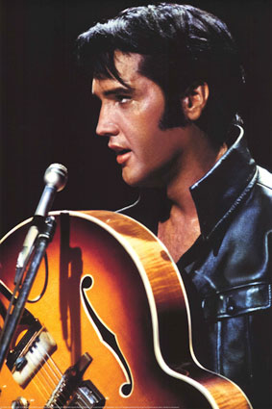
A canção que abrilhanta a formatação,
The Wonder of You,
foi escrita por Baker Knight.
A gravação de Elvis Presley foi realizada em Las Vegas, em 19 de Fevereiro de 1970. Glen Hardin fez o arranjo. Este disco vendeu mais de dois milhões de exemplares.
Este foi o primeiro single de Elvis "ao vivo."

Slide 8


Arte Final
Acervo Pessoal
Músicas de Fundo
Abert/Acomp: The Wonder Of You
(minha tradução e adaptação)
Canta: Elvis Presley
Encerramento: My Sweet Lord
Orquestração: Paul Mauriat
CRIAÇÃO/FORMATAÇÃO
VENDRAMINI Toninho
ACESSE MEUS ESPAÇOS CULTURAIS E TORNE-SE MEU SEGUIDOR
  http://vendraminiletras.blogspot.com/
http://sergrasan.com/toninhovendraminislides/
PARTICIPAÇÕES:
    ASSOCIAÇÃO DOS POETAS E ESCRITORES DE JUNDIAÍ E REGIÃO
ACADEMIA NACIONAL DE LETRAS DO PORTAL DO POETA BRASILEIRO ACADÊMICO 28

